Slide 1

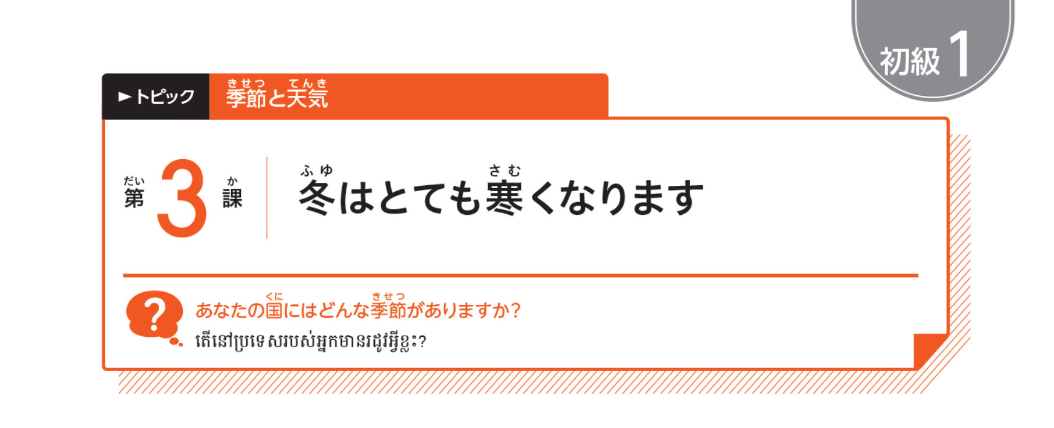


Slide 2



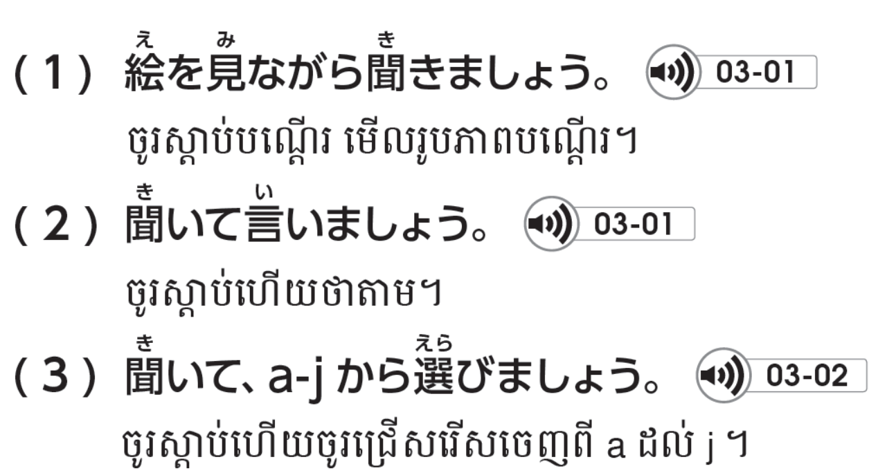

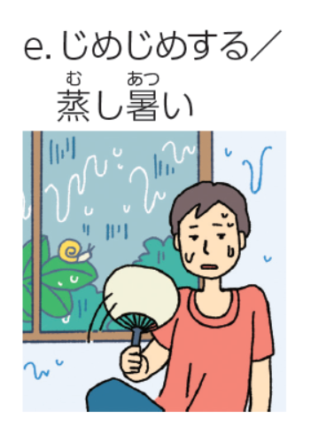
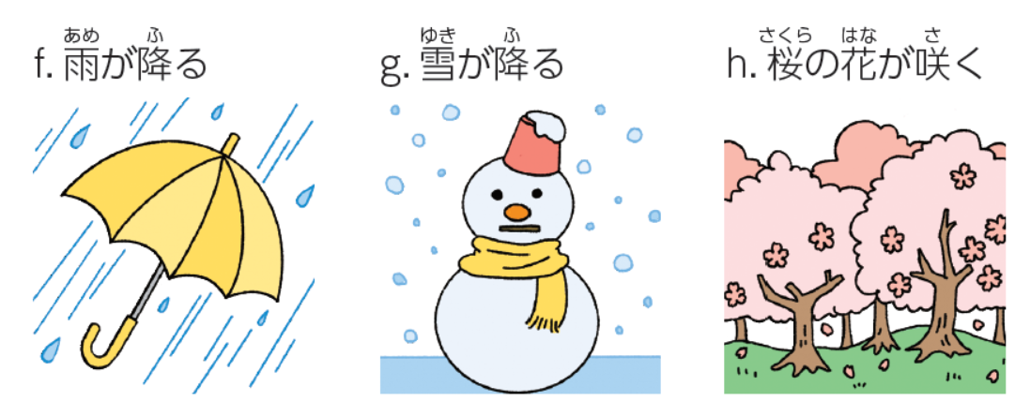
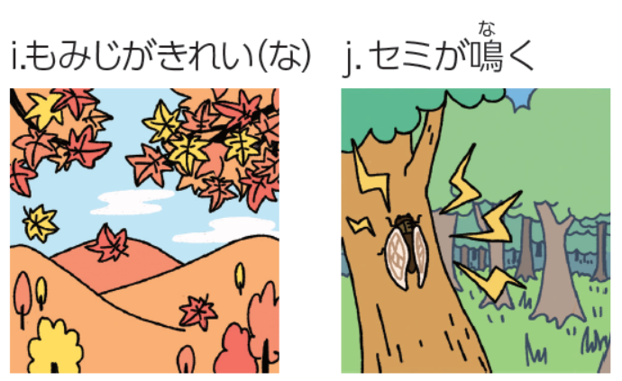

Slide 3
ក្ដៅ
ត្រជាក់ស្រួល
រងា
ក្ដៅស្រួល

Slide 4
សំណើម/ក្ដៅស្អុះស្អាប់
ភ្លៀងធ្លាក់
ព្រឹលធ្លាក់
ផ្កាសាគូរ៉ារីក

Slide 5
ស្លឹកឈើពណ៌ក្រហមស្អាត
សត្វរៃយំ

Slide 7
1. ( )
2. ( )
3. ( )
4. ( )
5. ( )
6. ( )
7. ( )
8. ( )
9. ( )
10. ( )

Slide 8

d
c
1. ( )
2. ( )
3. ( )
4. ( )
5. ( )
6. ( )
7. ( )
8. ( )
9. ( )
10. ( )
g
f
a
e
i
h
j
b

Slide 9

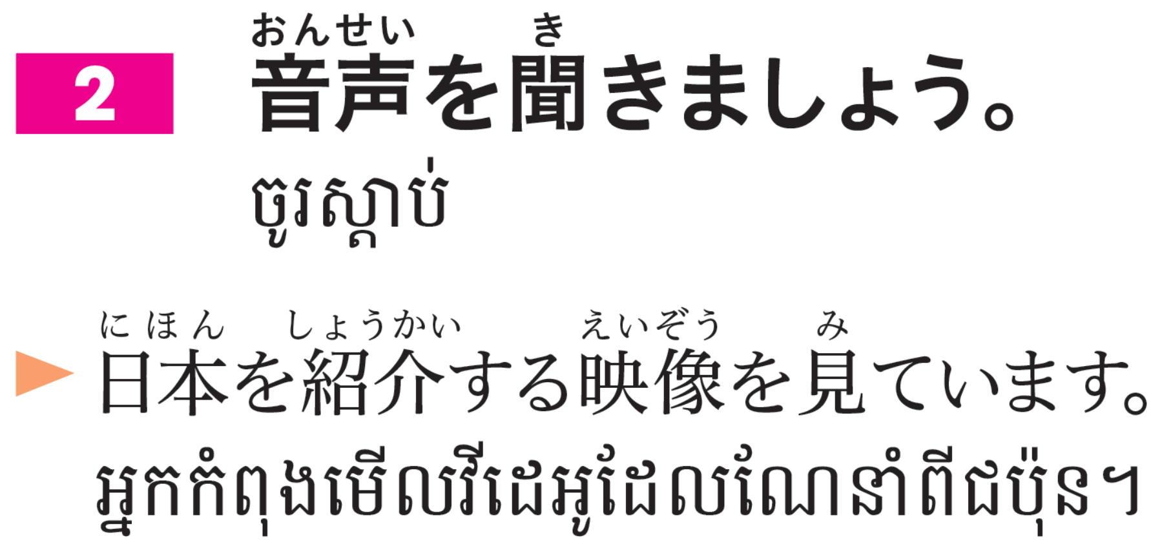
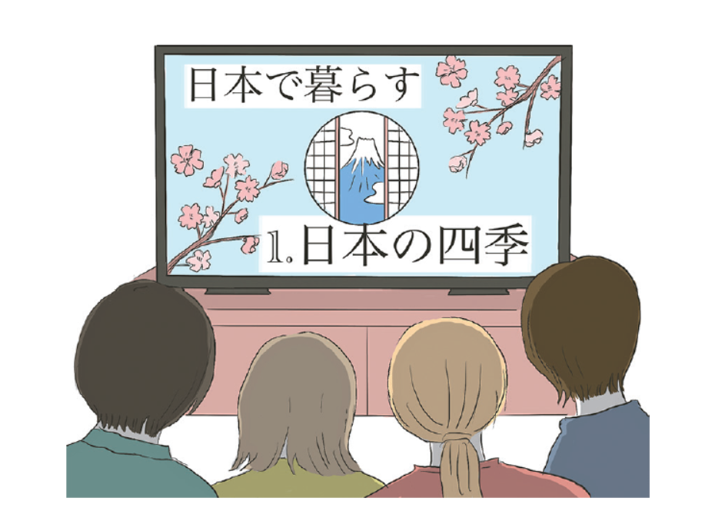
★スキットあります
https://youtu.be/jmkeLsBLY1g

Slide 10

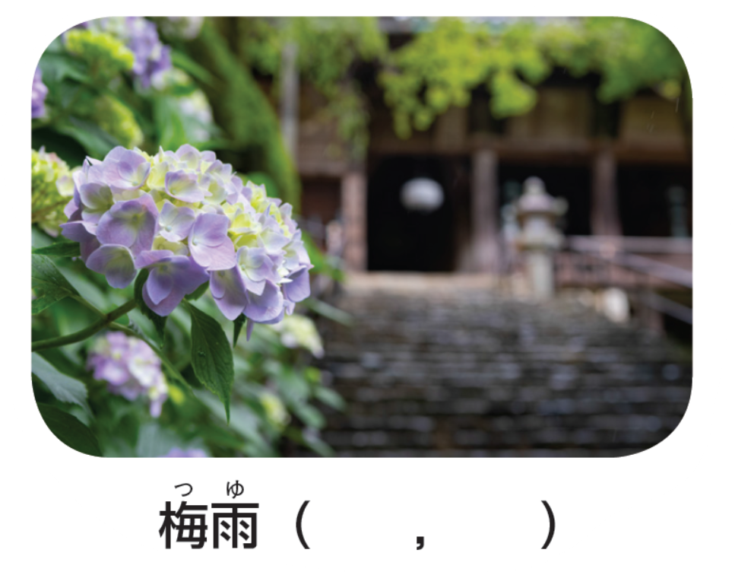
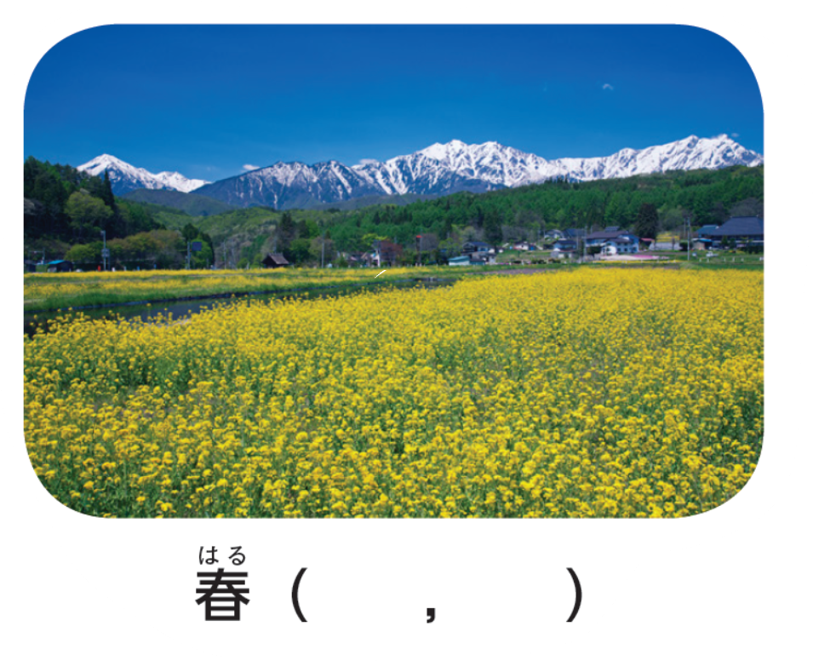
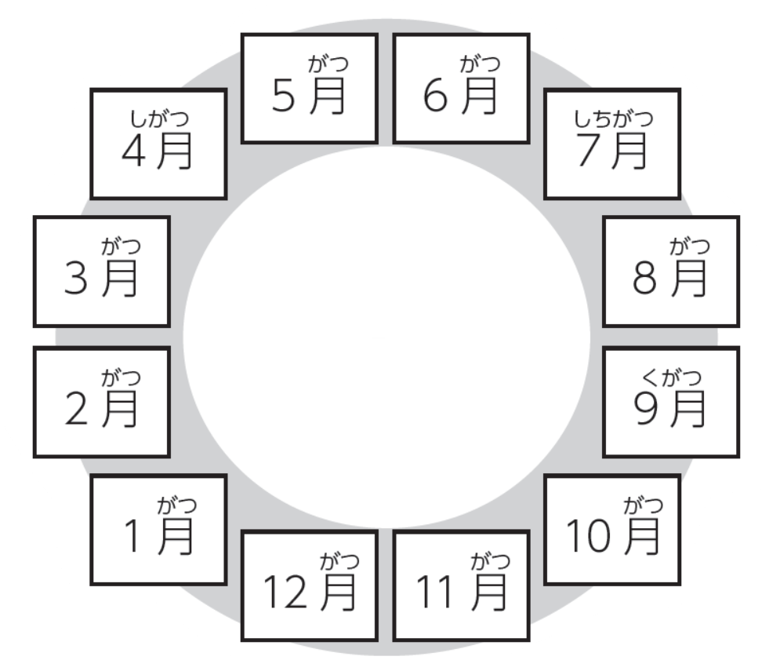
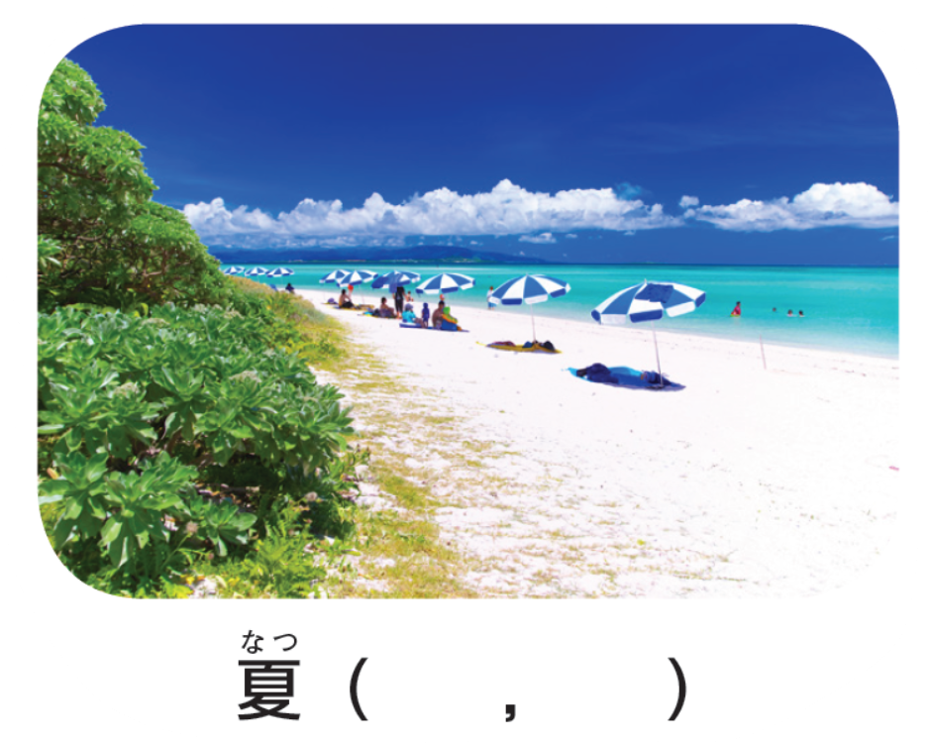
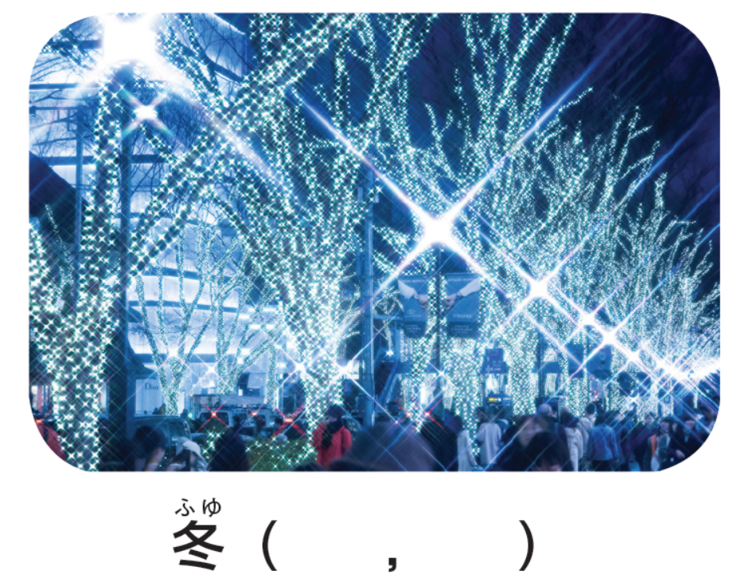
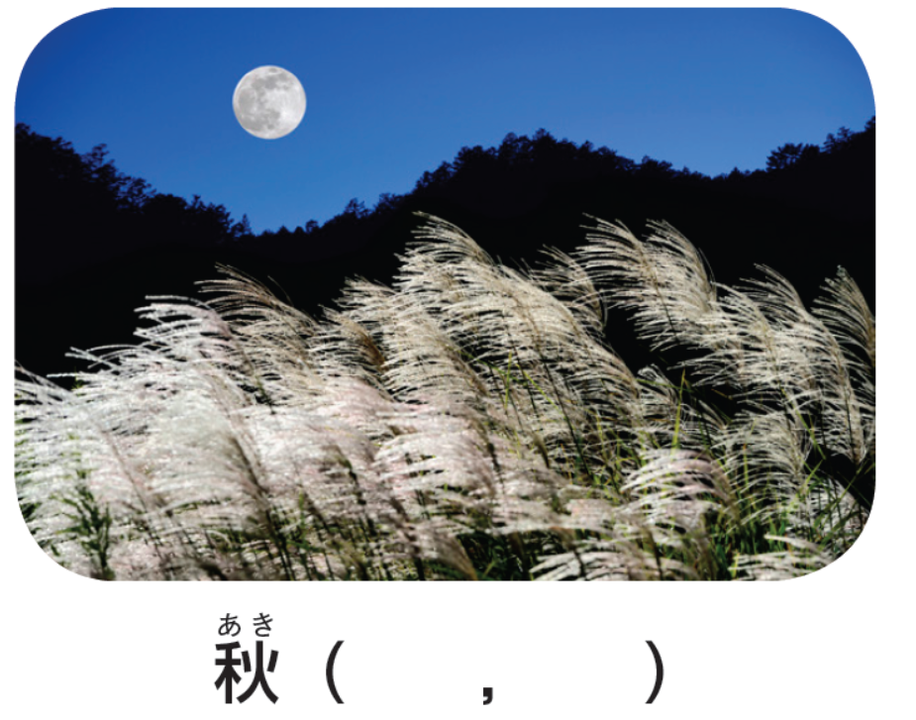

Slide 11
f
e
h
d
a
j
b
i
c
g

Slide 12


Slide 13
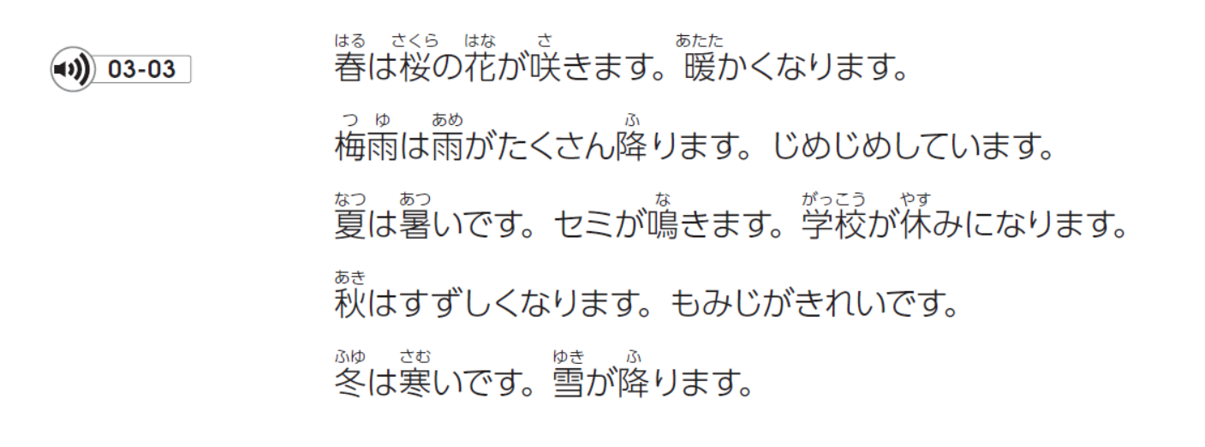

Slide 14

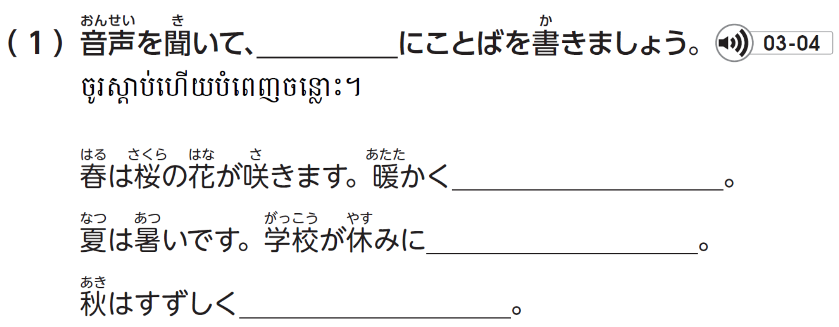

Slide 15
なります
なります
なります

Slide 16


Slide 17

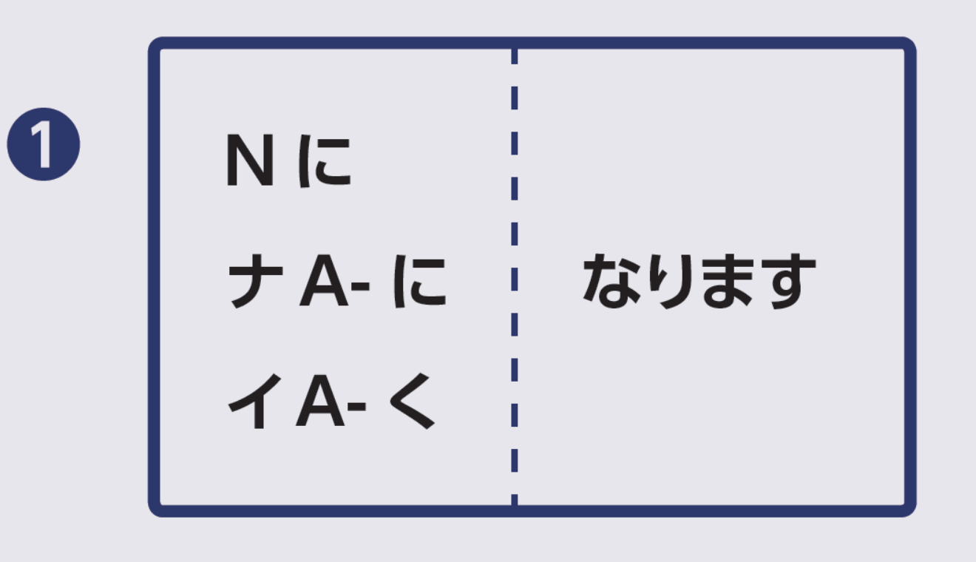


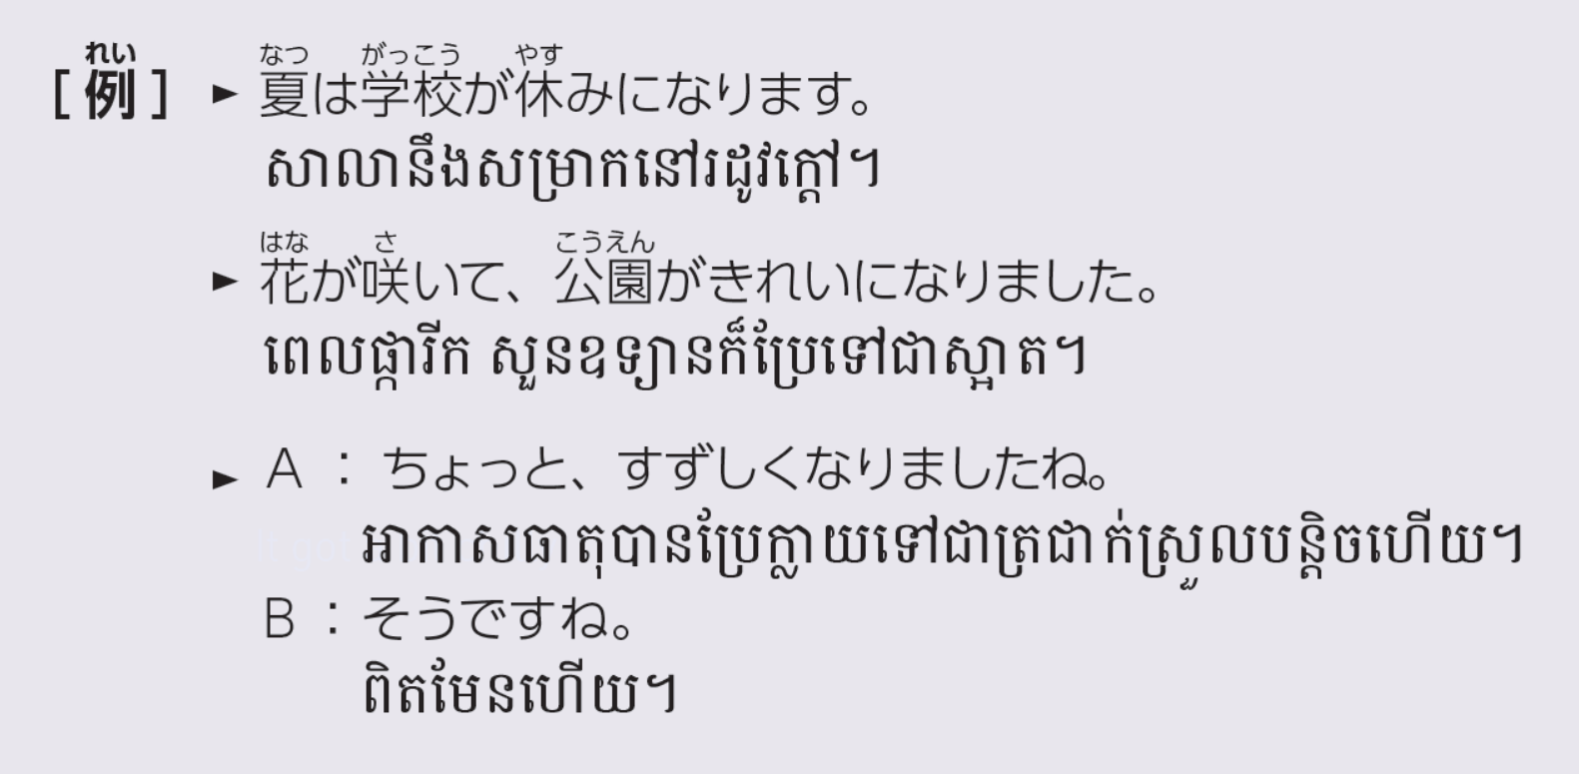

Slide 18


Slide 19
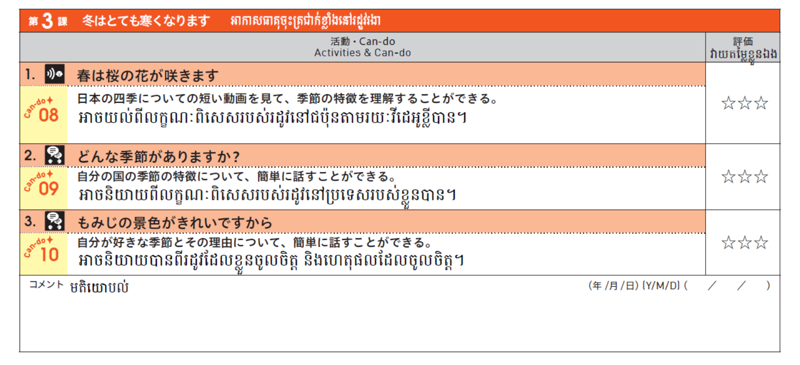

Slide 20


Slide 21
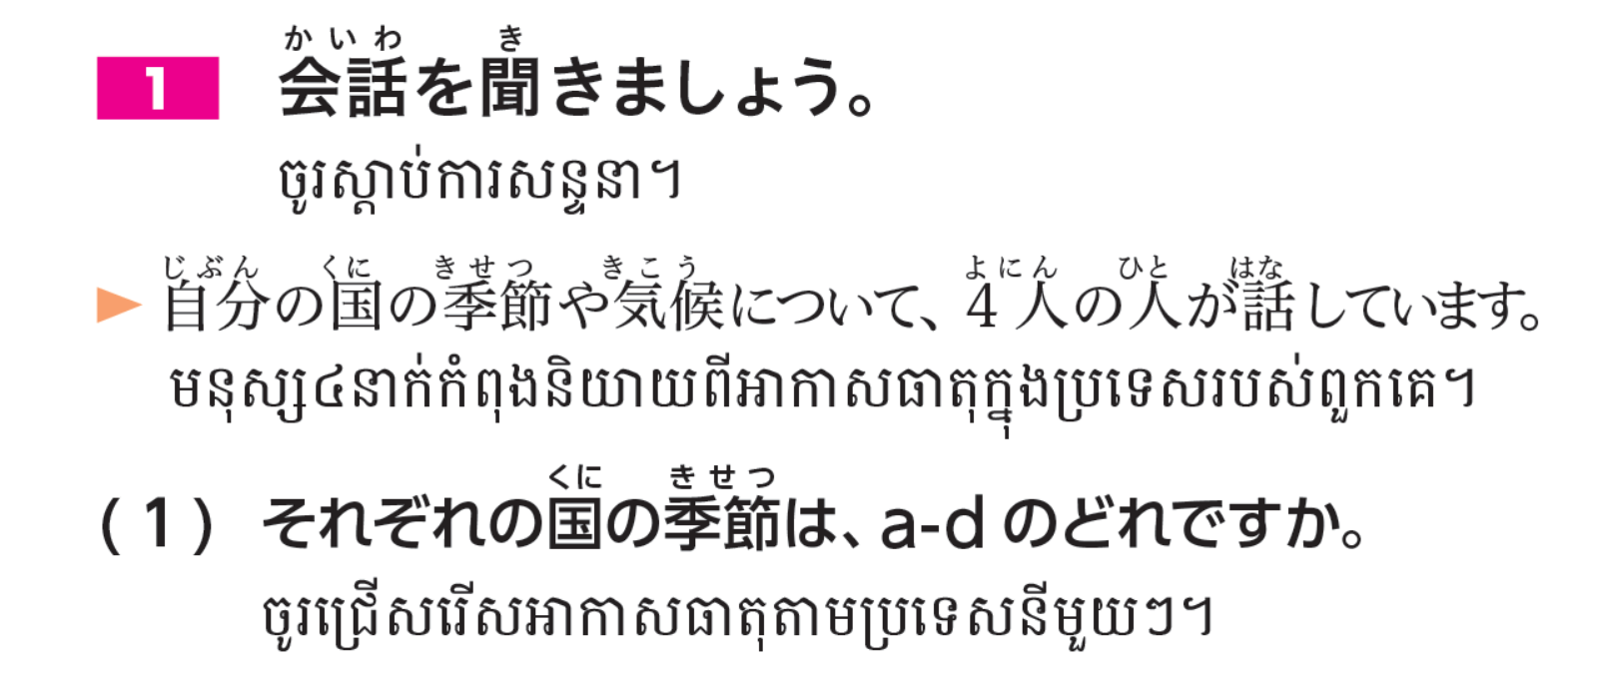
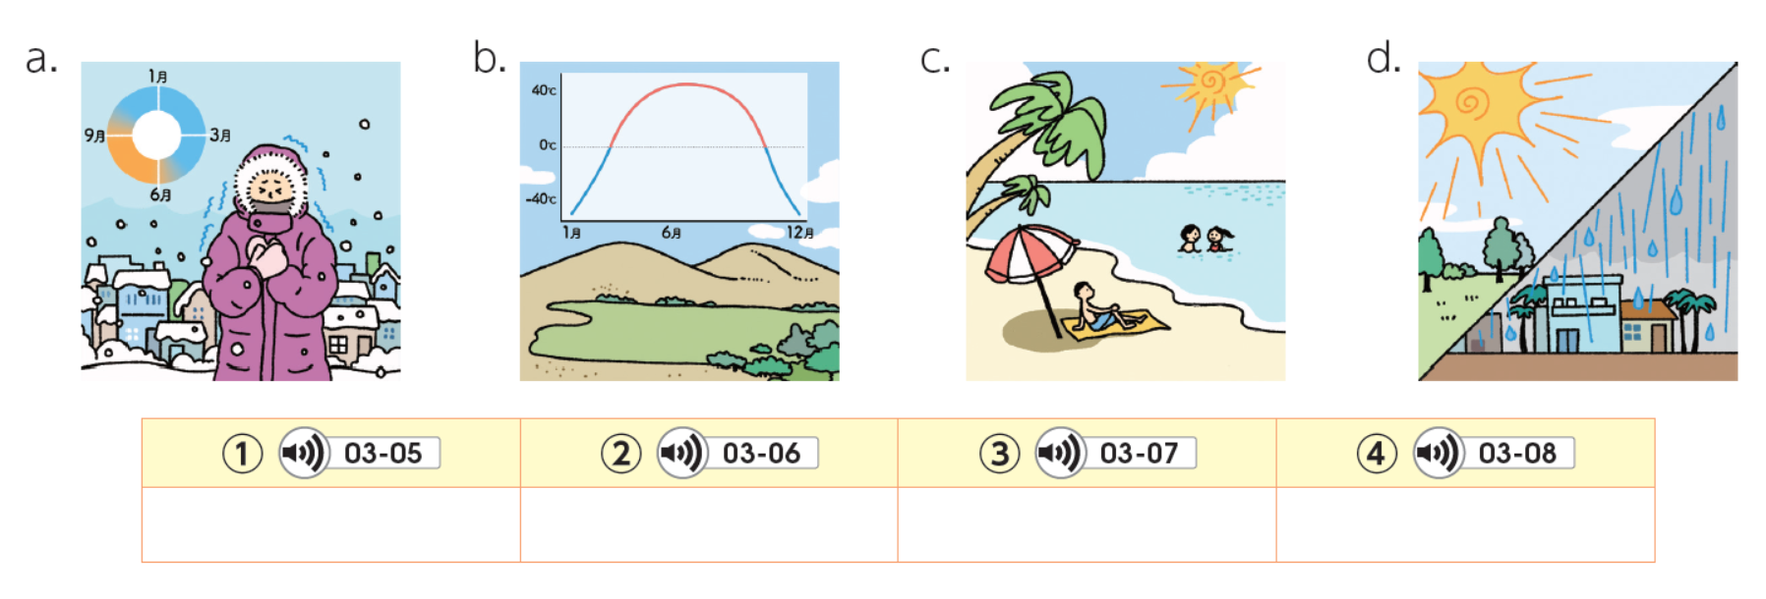

Slide 22
c
d
b
a

Slide 23




Slide 24
イ
エ
オ
カ
ア
カ
ウ
キ

Slide 25


Slide 26
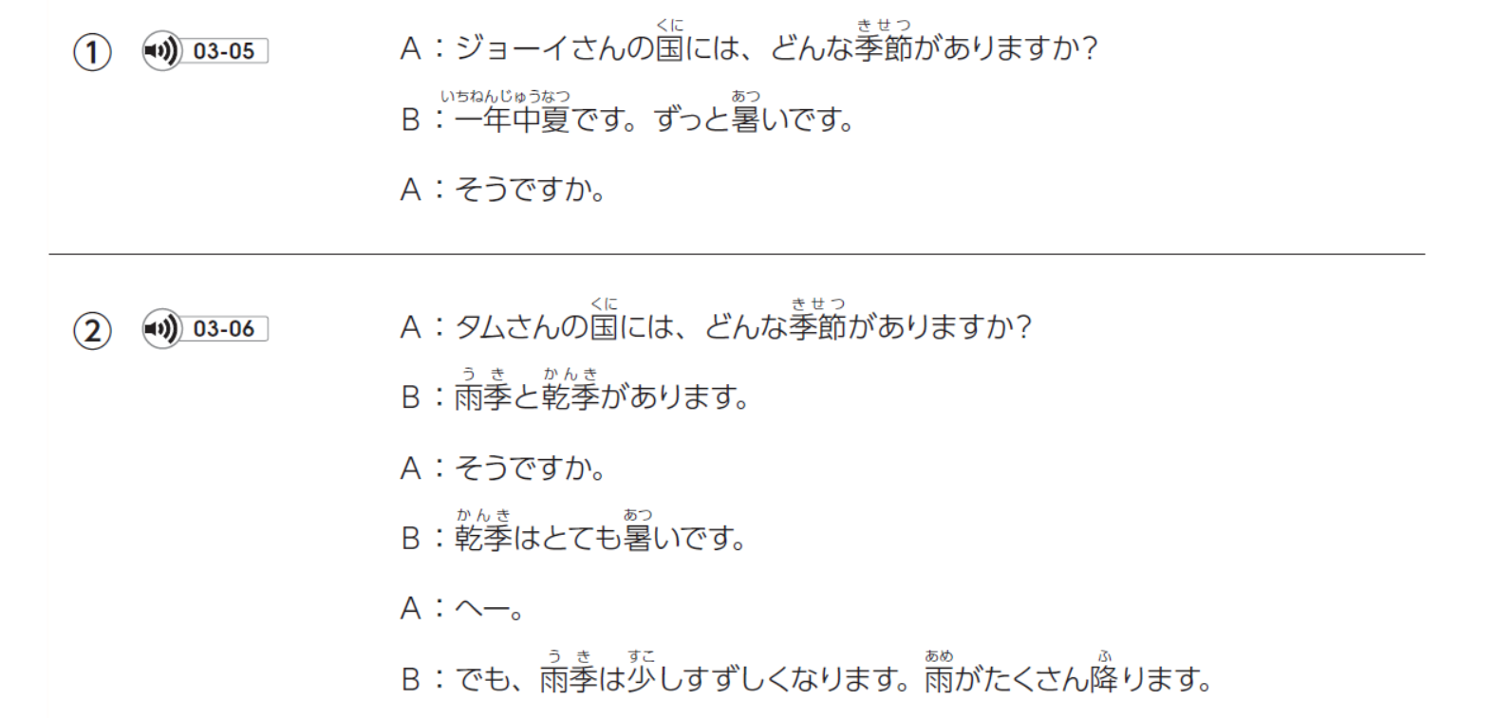

Slide 27
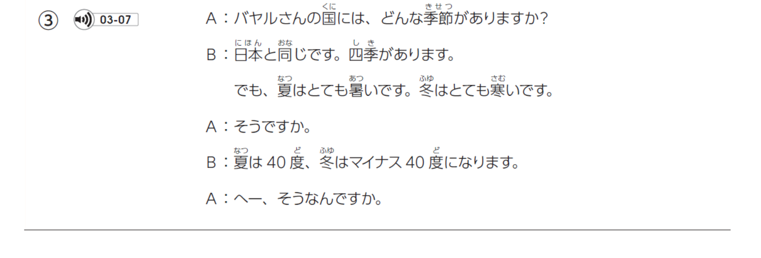
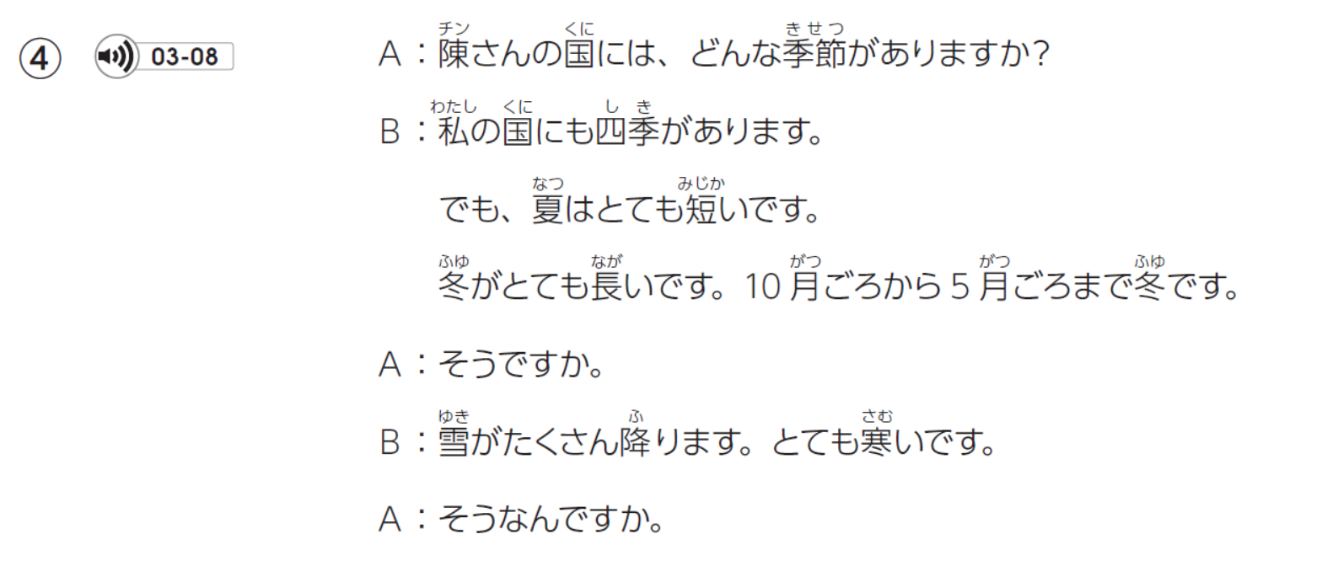

Slide 28

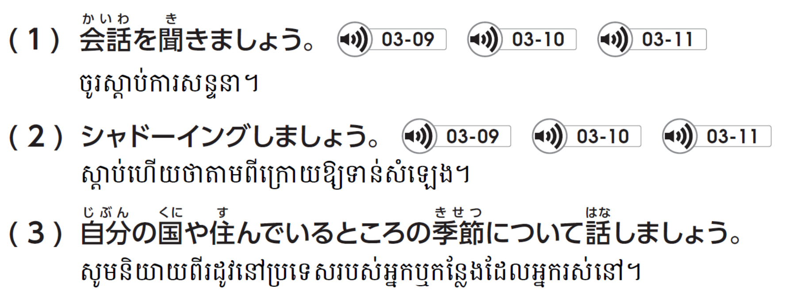
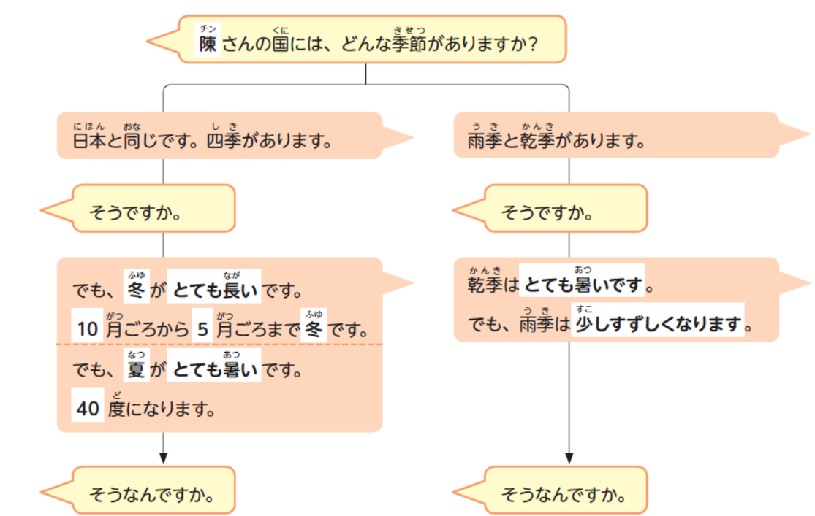

Slide 29


Slide 32


Slide 33

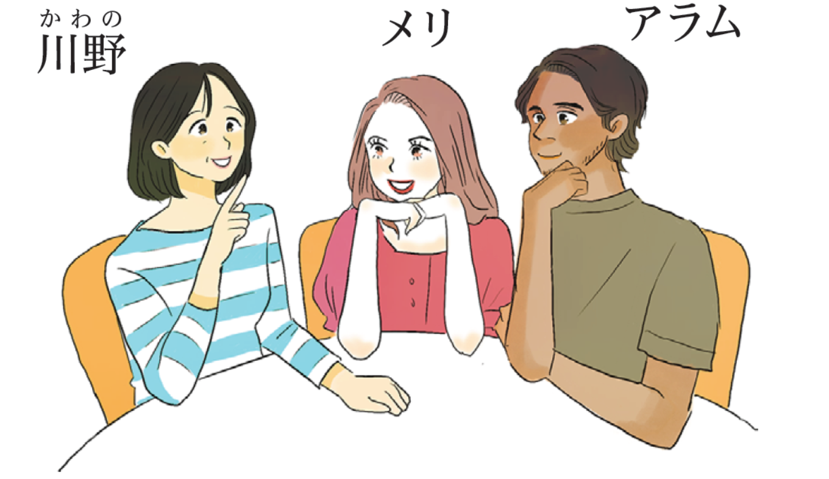
★スキットあります
https://youtu.be/GRWTgXhGjJw

Slide 34



Slide 35
c
b
c

Slide 36

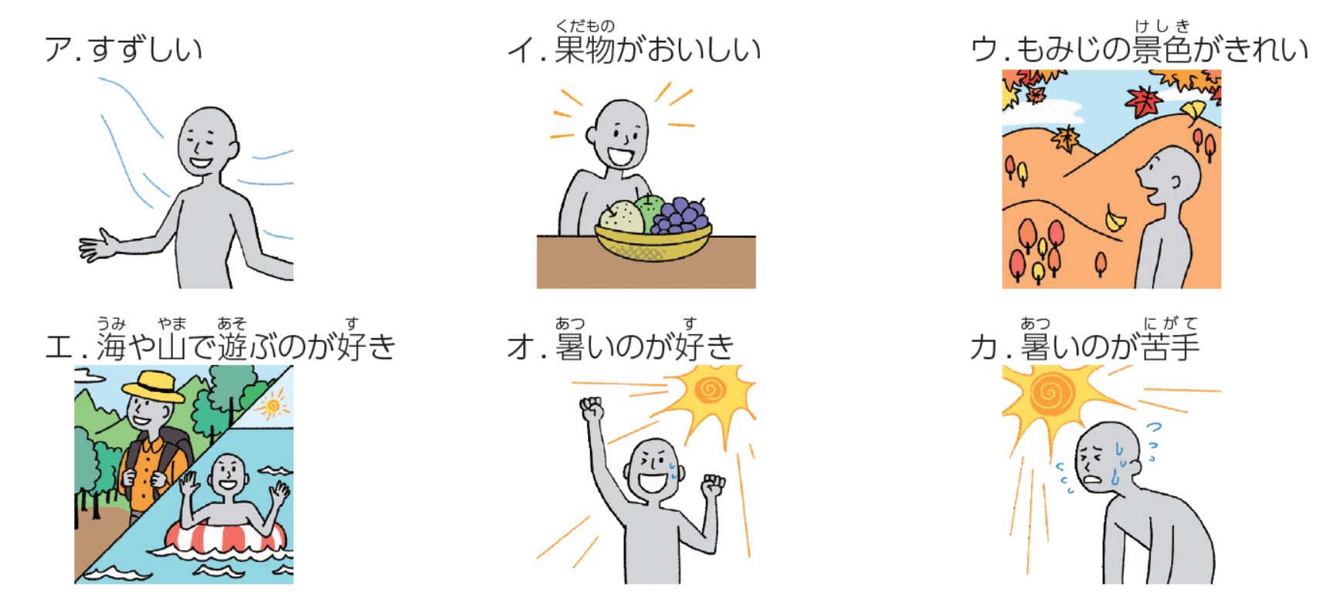


Slide 37
カ
ア
オ
エ
ウ
イ

Slide 38


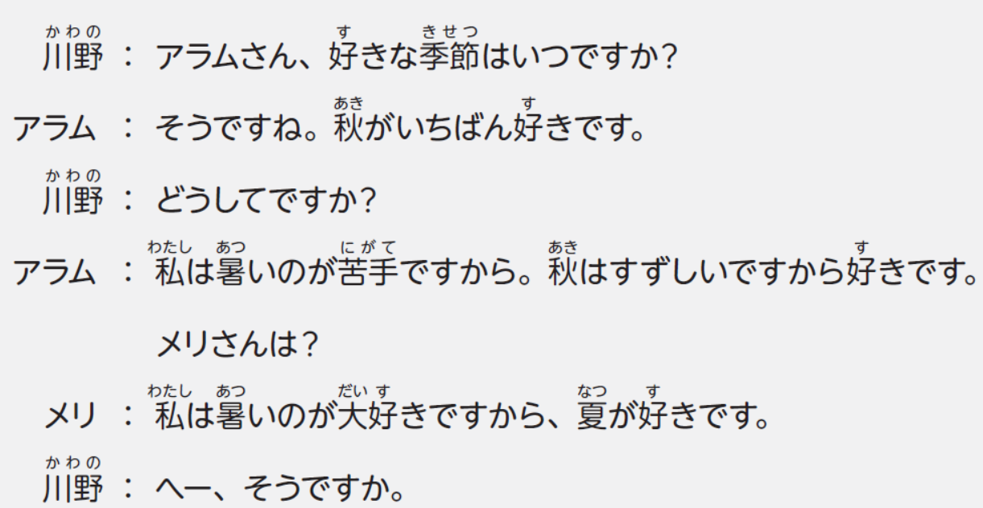
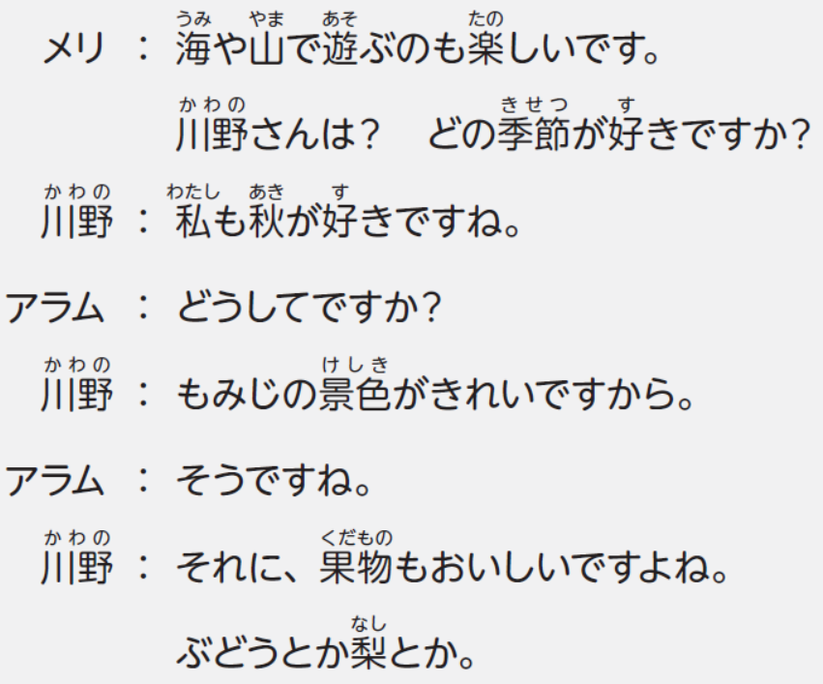
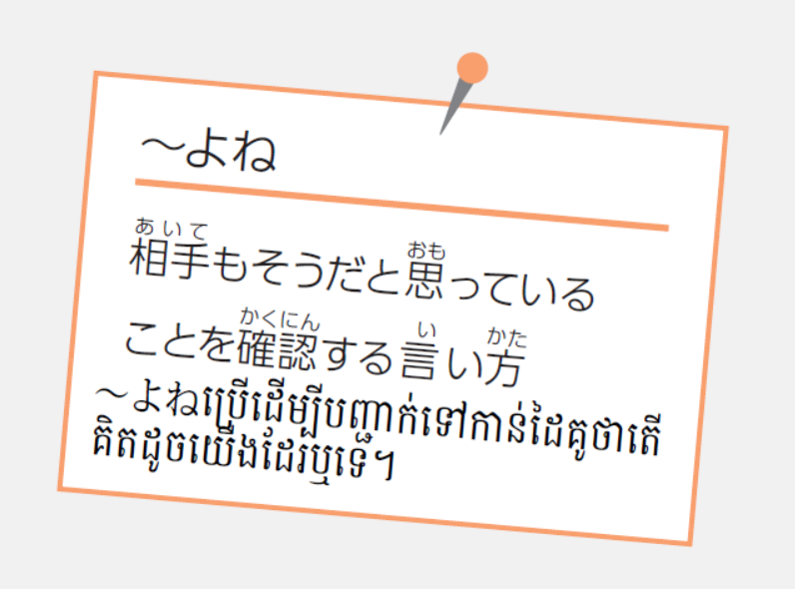


Slide 39







Slide 40
いちばん
から
の
から
の
から
や
とか
とか

Slide 41
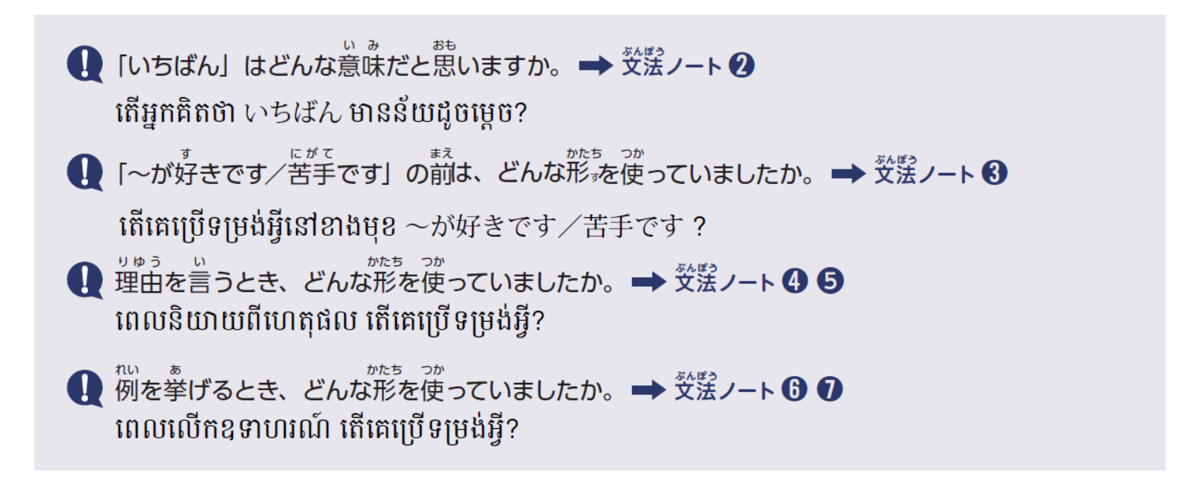

Slide 42
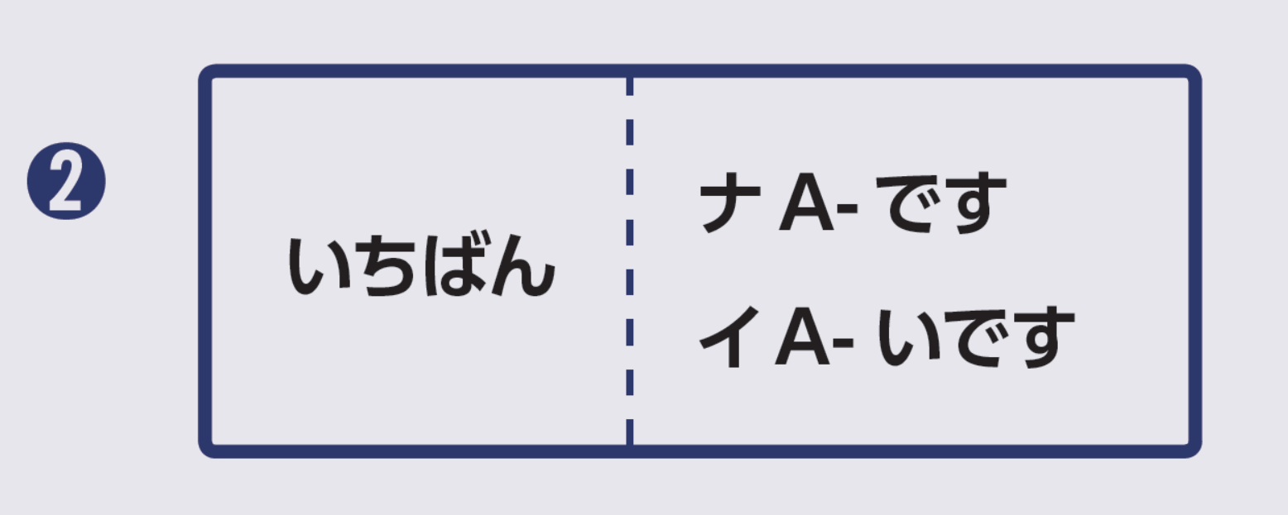


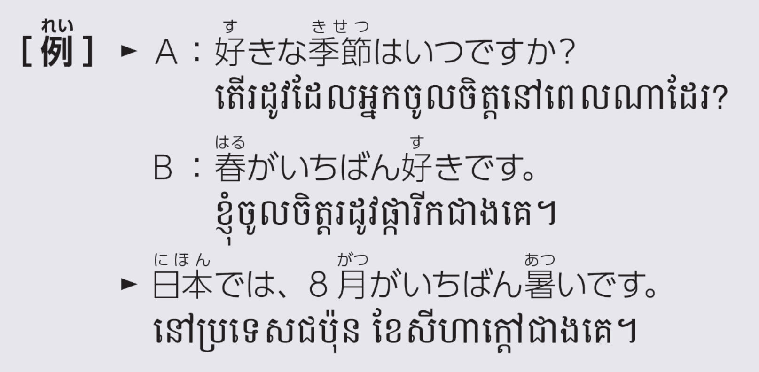

Slide 43
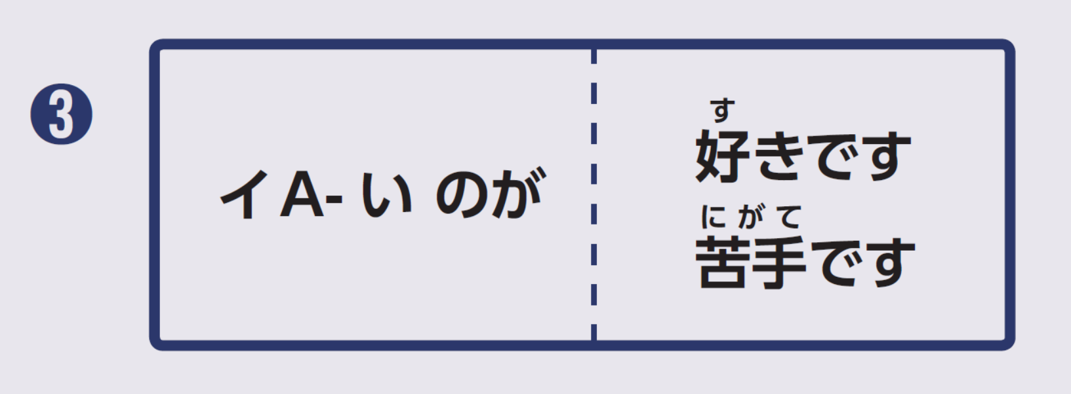




Slide 44
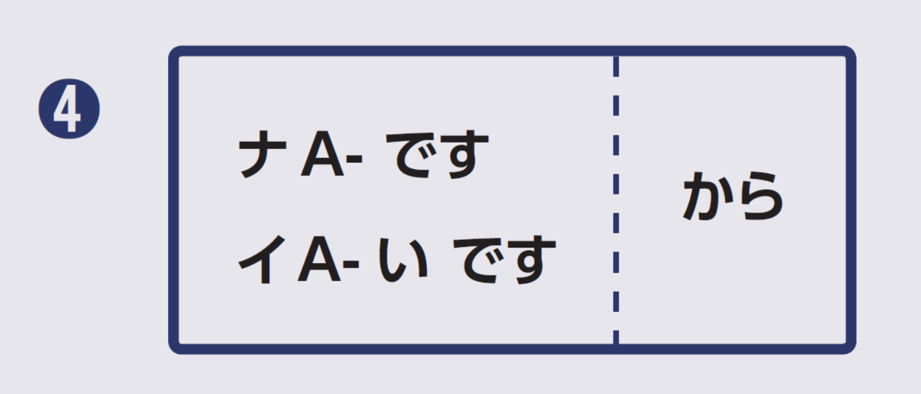


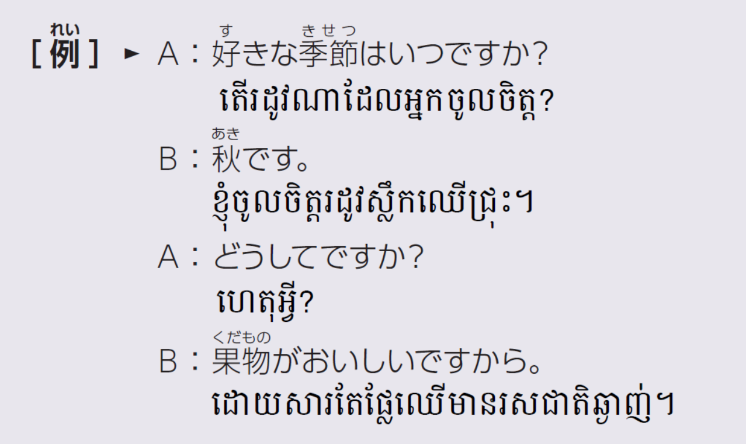

Slide 45





Slide 46




Slide 47





Slide 48


Slide 49


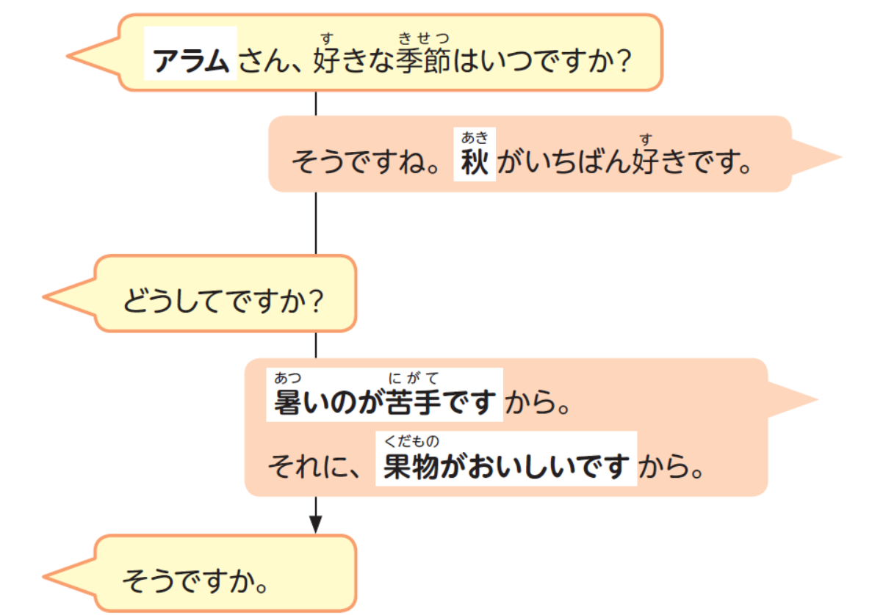

Slide 50


Slide 53


